Slide 1
Task 9 und Task 10
27.11.2013, Gnägi Johannes, Messerli Vinzenz

Slide 2
Task 9

Slide 3
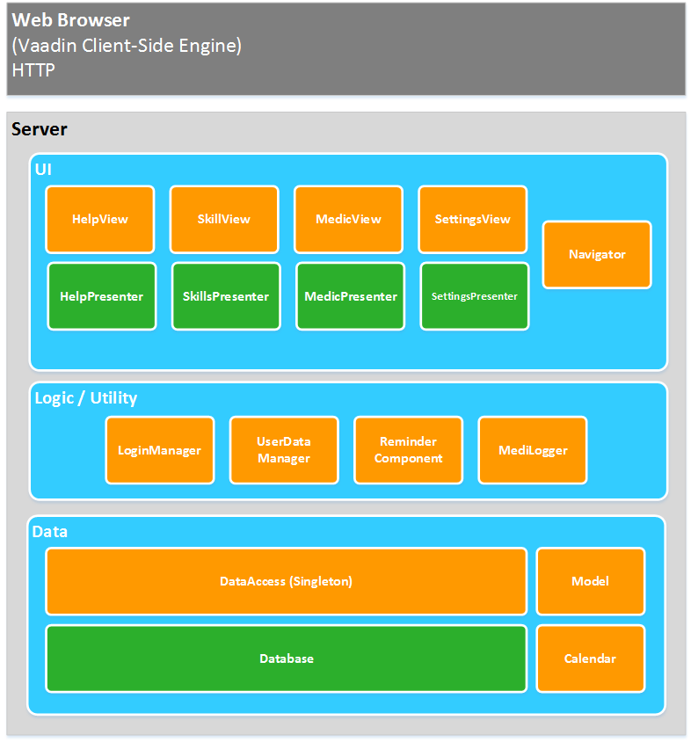
design a software architecture

Slide 4
system requirements
Datenbankarchitektur definieren verschoben

Slide 5
Patterns
MVP (Eine Abänderung des MVC Patterns, welches die View vom Model trennt und somit ein einfacheres Testen des Models und Presenter-Logik . Zudem wird es von Vaadin besser unterstützt.)
Client-Server
Observer Pattern
Singleton (Data Access)

Slide 6
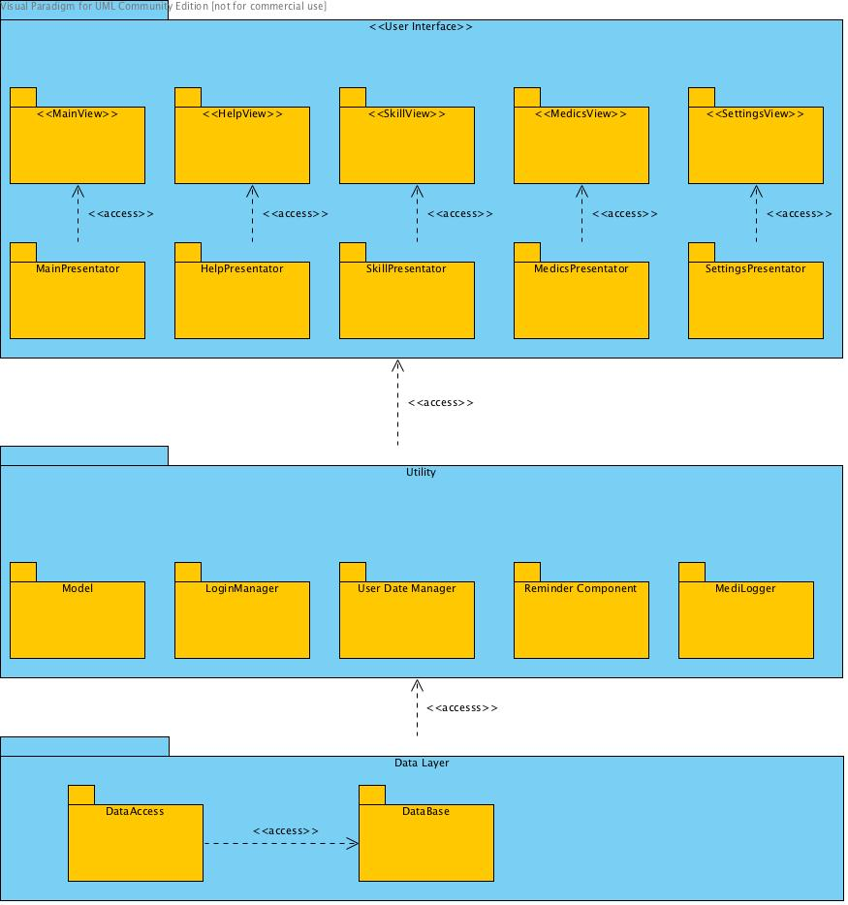
Package diagram

Slide 7
Task 10

Slide 8
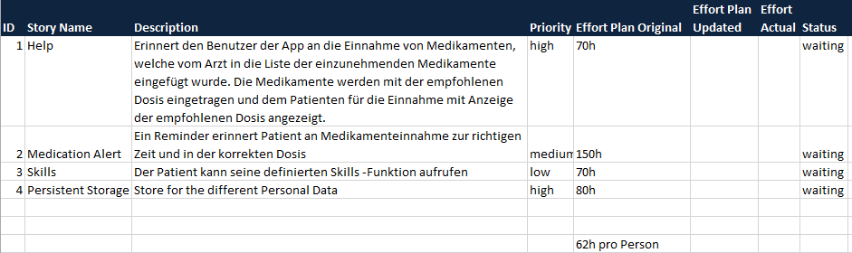
Product Backlog

Slide 9
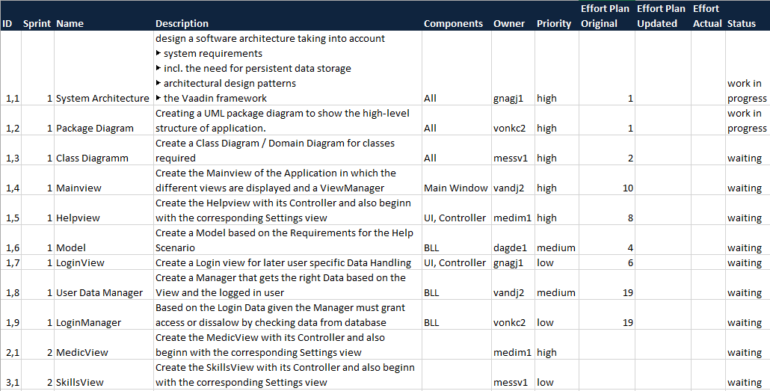
Sprint Backlog

Slide 10
Herzlichen Dank!

